Slide 1
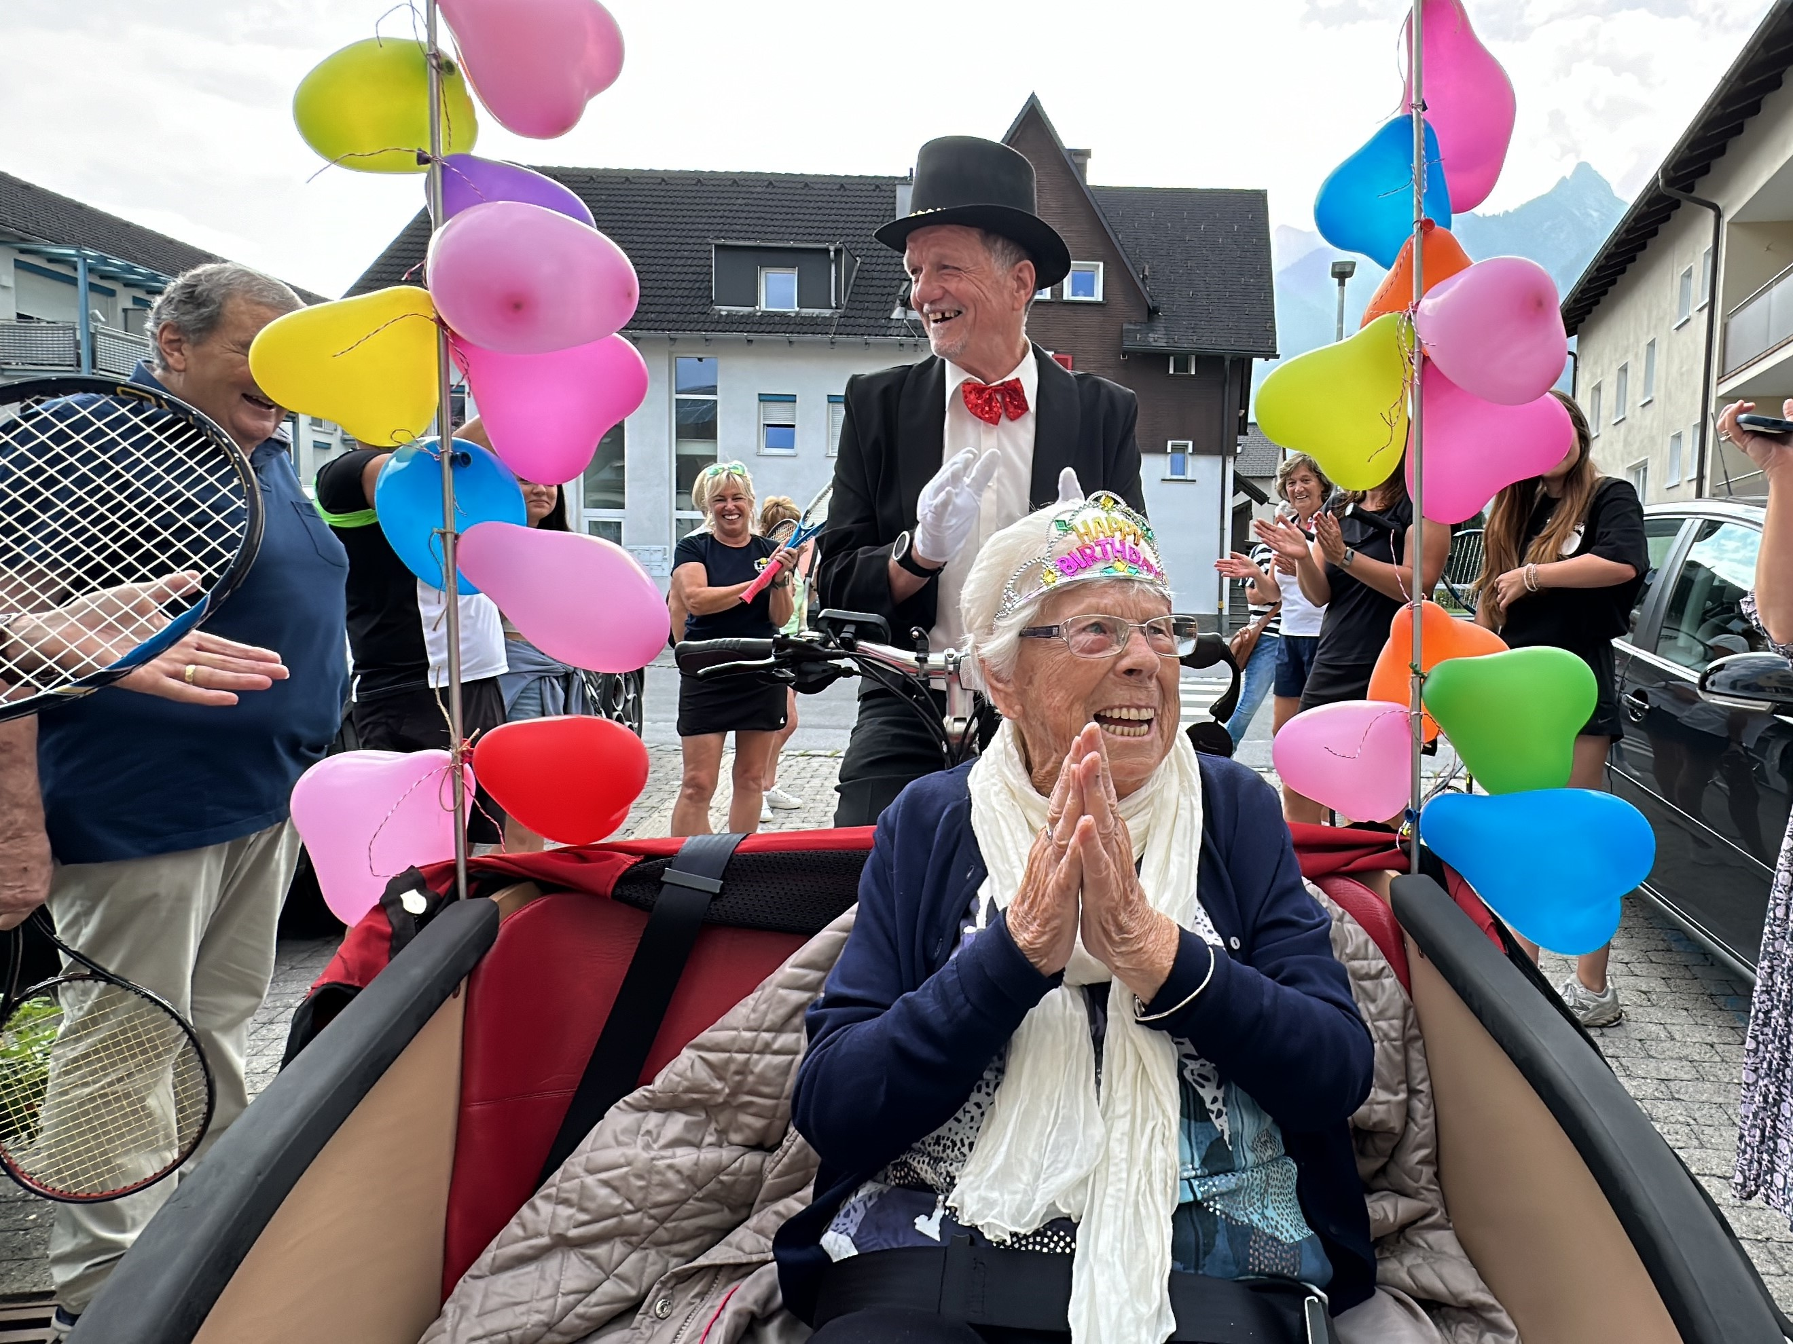
Herzlich Willkommen in Golling
Schön, dass du da bist!
Notes:
Anni, 100. Geburtstag
Sind wir nicht alle König:innen?
Wenn wir uns alle gegenseitig als König:innen behandeln, dann wäre die Welt evtl. eine bessere

Slide 2
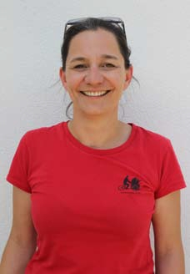
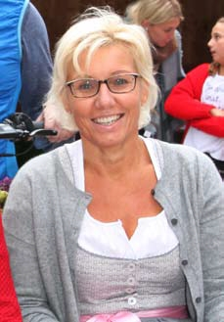
Radeln ohne Alter Österreich
Das Vorstandsteam
Notes:
Elisabeth ist seit 2021 Koordinatorin und Pilotin in Ebreichsdorf ist Pilotin in Wien
Seit 2024 im Vorstand Beruflich - Mobilitätsforschung – Mobilität von alten Menschen seit 15 Jahren ihr Schwerpunkt

Slide 3
Grüße aus Kopenhagen nach Salzburg
Notes:
Ole hat 2012 in Kopenhagen RoA / CWA ins Leben gerufen,
Jeden Morgen auf dem Weg ins Büro sah er einen Mann auf einer Parkbank sitzen (Thorkild) …..,
Dachte an seinen Vater, dachte auch er ist vermutlich ein Leben lang Radgefahren, hat viel erlebt, …..
Borgte sich eine Rikscha aus, ging ins nächste Altersheim und fragte „wer will mit?“

Slide 4
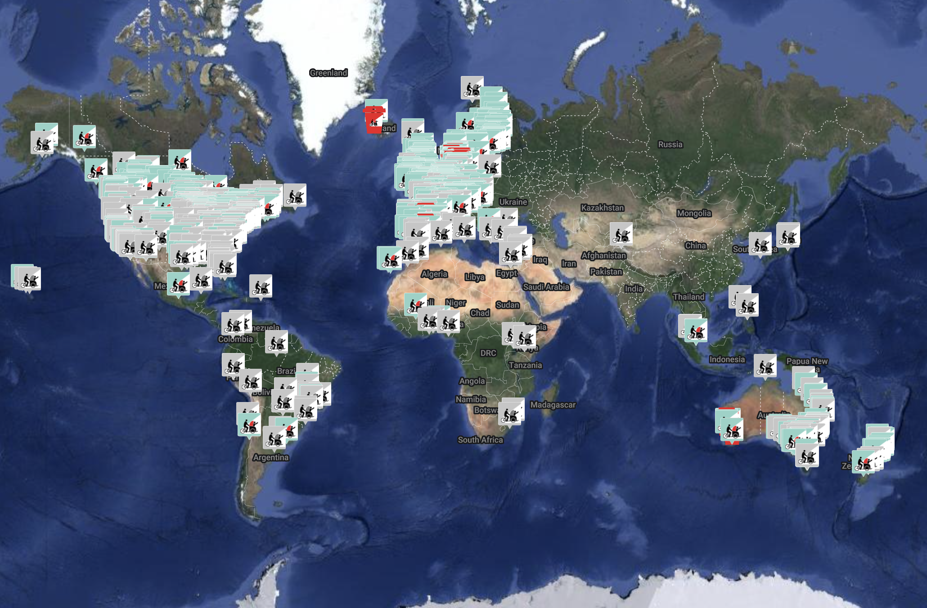
EINE DER WELTWEIT AM SCHNELLSTEN WACHSENDEN
SOZIALEN ORGANISATIONEN
CYCLING WITHOUT AGE AT A GLANCE
Invented in 2012 in Copenhagen, Denmark
Active chapters in 39 country (starting in 20 more)
39,000 trained volunteer cycle pilots
Over 3 million rides and 650,000 people served
Notes:
Inzwischen gibt es uns in 39 Länder. In 20 weiteren wird momentan grad gestartet
39.000 geschulte ehrenamtliche Pilot:innen
Das Konzept ist simple. Wir holen die Menschen zuhause ab und fahren los.

Slide 5
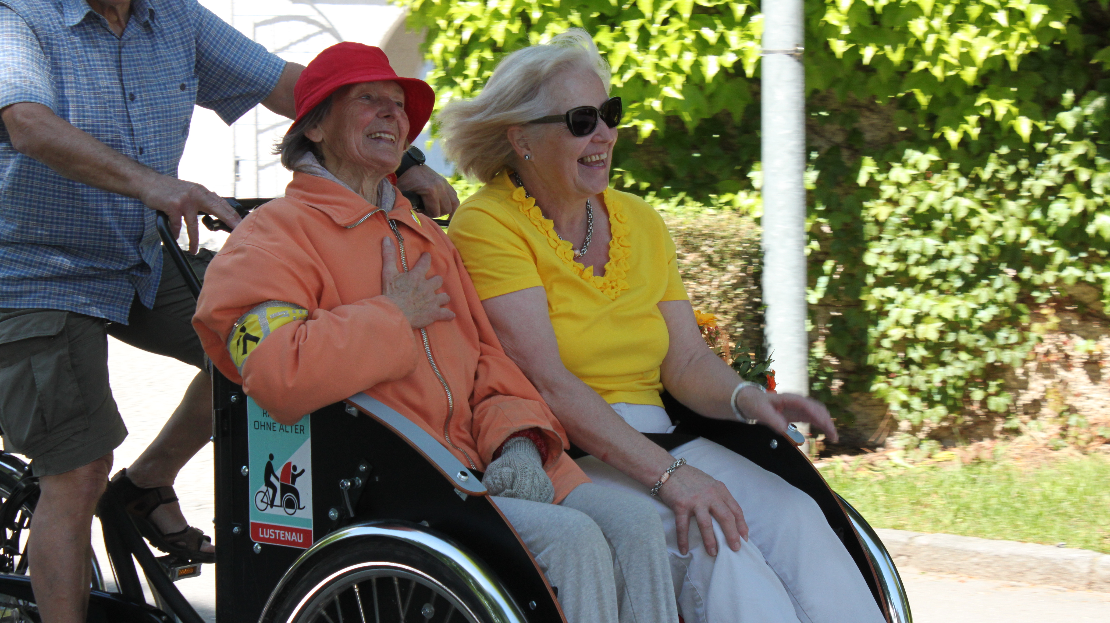
Notes:
Maria, sie ist mittlerweile 104 Jahre alt und fast blind. Hand auf‘s Herz, ich finde man sieht ihr die Freude an.
In Österreich 2012 begonnen, zu viert
Naiv, super einfach
→ Niemand wollte einsteigen, damit haben wir überhaupt nicht gerechnet
Wie Maria, fahren wir nun seit fast 10 Jahren „auf Sicht“, versuchen unser Bestes,
Versuchen professioneller zu werden, trotzdem soll es Spaß machen
Die Freude steht im Vordergrund
→ Gemeinsam die Faszination Natur erleben

Slide 6
Oberösterreich (3)
Bad Goisern, Mattighofen, Vöcklamarkt
Rikschas: 4
Niederösterreich (6)
Bad Vöslau, Ebreichsdorf, Klosterneuburg, Mank, Perchtoldsdorf (ruhend), Poysdorf, Wiener Neustadt
Rikschas: 6
Vorarlberg (20)
Au, Bizau, Bludenz, Bregenz, Bürs, Dornbirn, Egg, Feldkirch, Frastanz, Hard, Hohenems, Lauterach, Leiblachtal, Ludesch, Lustenau, Nenzing, Rheindelta, Schruns, Caritas Vorarlberg (Schruns), Wolfurt
Rikschas: 39
Tirol (5)
Brixlegg, Imst, Hopfgarten/Brixental, Kufstein, Wattens
Rikschas: 5
Salzburg (5)
Aigen, Altenmarkt, Golling, Leogang, Mauterndorf
Rikschas: 5
Wien (1) Samariterbund, 1150
Rikschas: 3
Steiermark (2)
Graz, Murtal
Rikschas: 3
Bur gen land
Kärnten
Radeln ohne Alter Österreich (42) gegründet in Lustenau/Vlbg 2015

Slide 7
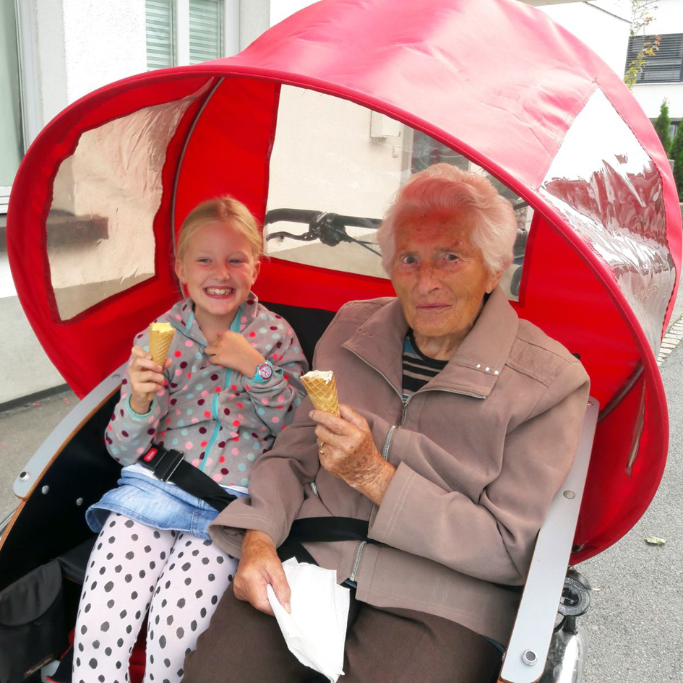
UNSERE PRINZIPIEN
FREUDE AM GEBEN
GESCHICHTEN ERZÄHLEN
BEZIEHUNGEN
ENTSCHLEUNIGUNG
OHNE ALTER
Foto: Elke Fitz
Notes:
BUILDING BETTER LIVES
Ums Erinnern, Geschichten erzählen, Geschichten & Wissen konservieren
Beziehungen zw. Generationen und Kulturen, Jung & alt,
Wir nehmen uns Zeit, im Moment innehalten, genießen, Fokus auf die kleinen Dinge, die kleinen Freuden

Slide 8
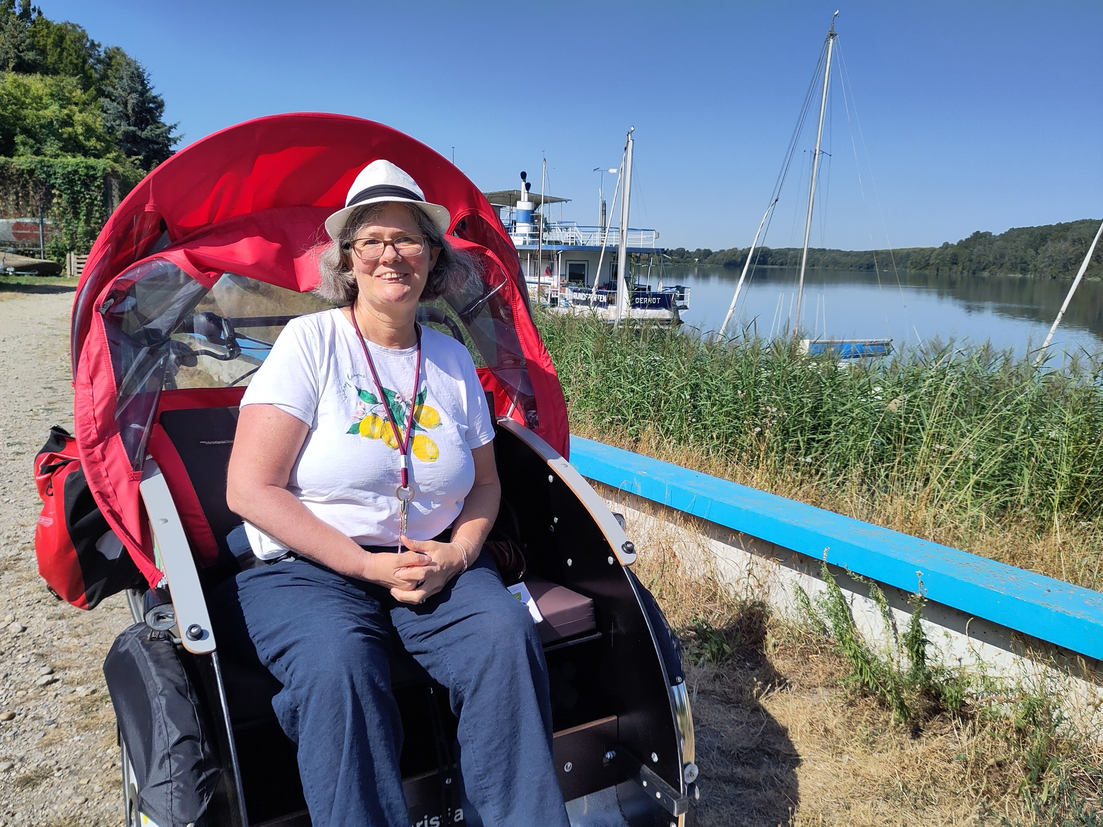
„DU HILFST MIR, DIE WELT WIEDER MIT EIGENEN AUGEN ZU SEHEN.“
Foto: Werner Palfinger
Notes:
Sätze wie diese machen das Rikschafahren zum schönsten Hobby der Welt

Slide 9
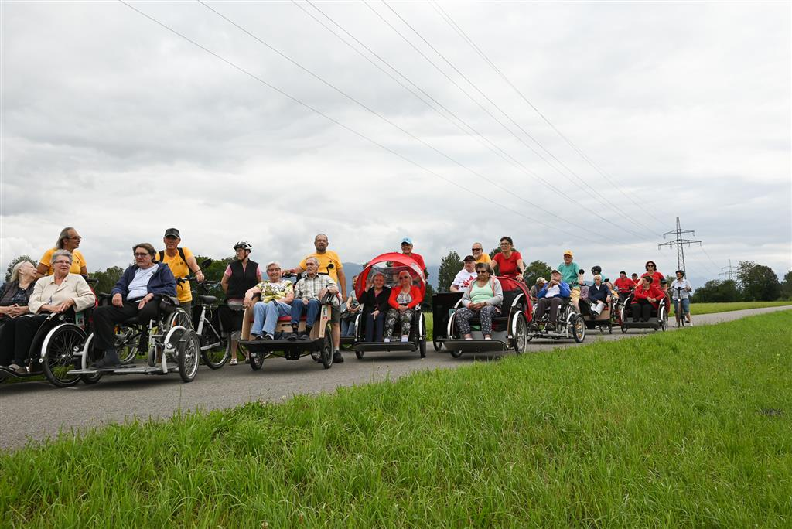
GEMEINSAM > EINSAM
Foto: Bernadette von Sontagh
Notes:
Bewusstsein schaffen
Einsamkeit ist ein riesiges Problem, nicht nur im Alter
RoA wirkt auf Pilot:innen und Passagierseite gegen Einsamkeit
Gemeinsame Fahrten, Austauschtreffen, Weiterbildungen

Slide 10
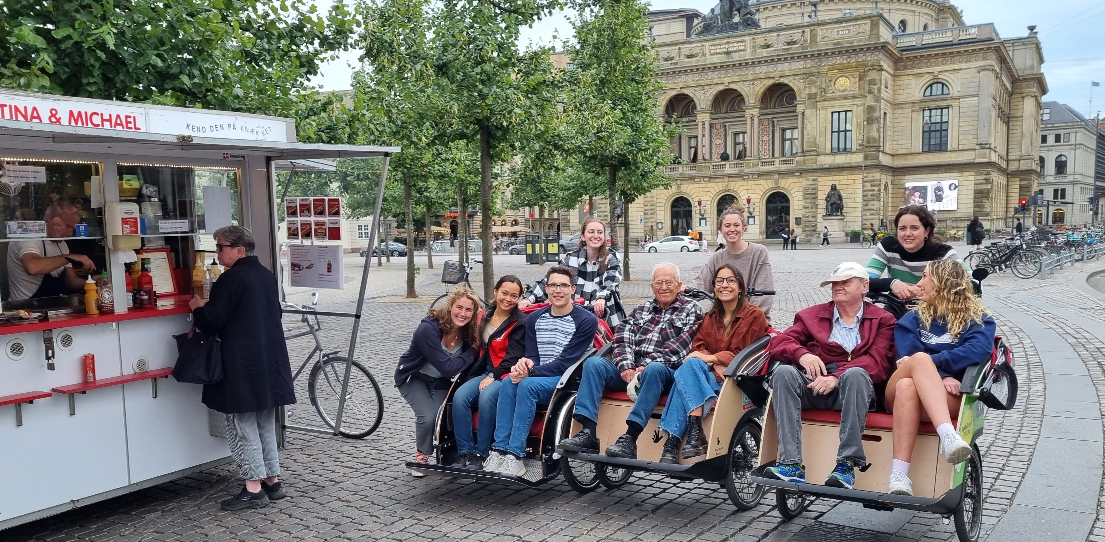
AUSTAUSCH ZWISCHEN DEN GENERATIONEN
Notes:
Wir bringen Jung & Alt zusammen,
Wir lernen voneinander
oft reden wir über das Leben und die erlebten Abenteuer
Wir schaffen Verständnis zwischen den Generationen und helfen uns gegenseitig

Slide 11
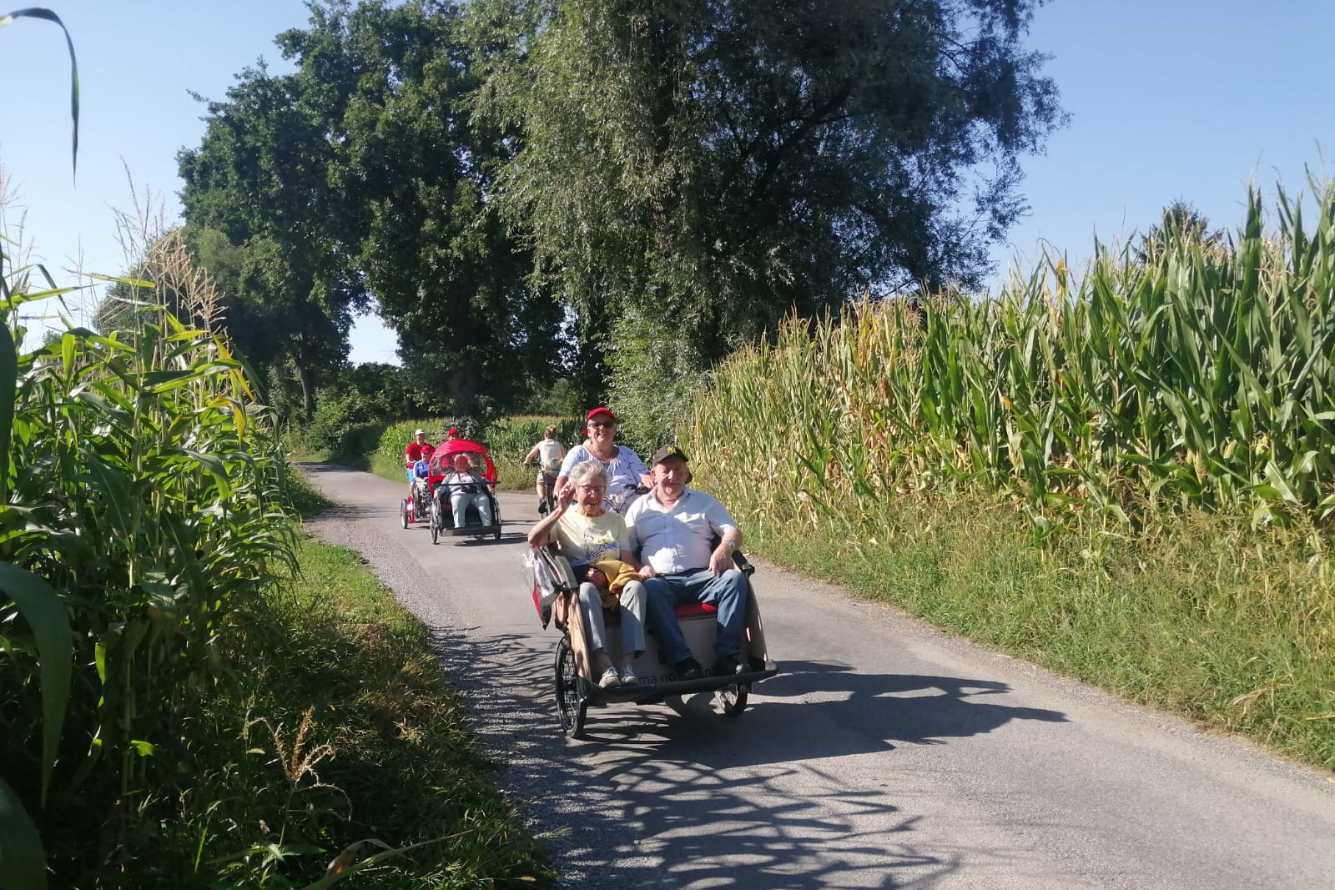
AGEISM Viele Menschen verbinden das höhere Alter mit Krankheit, geistigem Verfall, Isolation und Armut. Solche Bilder und die damit einhergehende Diskriminierung einer Altersgruppe sind unter dem Begriff Ageism oder Altersdiskriminierung bekannt.
Notes:
Bewusstseinsbildung
Positive Bilder schaffen
Das Herz wird nicht demenz
Auch mit 100 bin ich noch eine Königin

